Slide 1
自动控制原理
（第 21讲）
§5. 线性系统的频域分析与校正
§5.1 频率特性的基本概念
§5.2 幅相频率特性（Nyquist图）
§5.3 对数频率特性（Bode图）
§5.4 频域稳定判据
§5.5 稳定裕度
§5.6 利用开环频率特性分析系统的性能
§5.7 闭环频率特性曲线的绘制
§5.8 利用闭环频率特性分析系统的性能
§5.9 频率法串联校正

Slide 2
自动控制原理
（第 21 讲）
§5.4 频域稳定判据

Slide 3
§5.4 频域稳定判据
§5.4 频域稳定判据
系统稳定的充要条件 — 全部闭环极点均具有负的实部
代数稳定判据 —
Ruoth判据
由闭环特征多项式系数（不解根）判定系统稳定性
不能用于研究如何调整系统结构来改善系统稳定性的问题
Nyquist 判据
对数稳定判据
频域稳定判据 —
由开环频率特性直接判定闭环系统的稳定性
可以研究包含延迟环节的系统的稳定性问题
可研究如何调整系统结构参数改善系统稳定性及性能问题

Slide 4
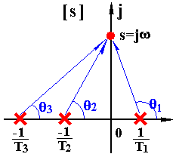

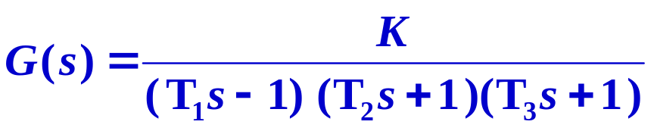


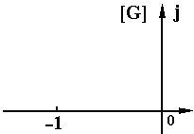

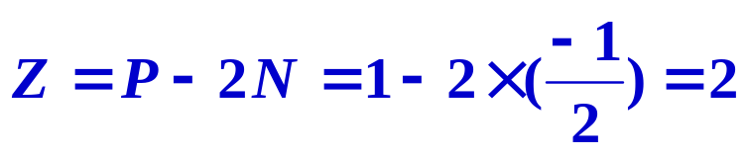



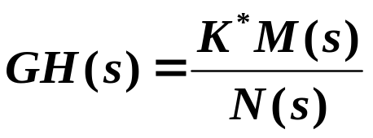
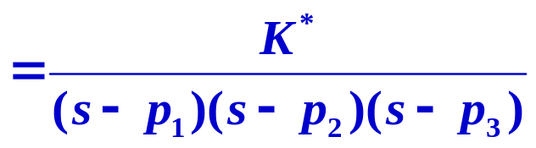
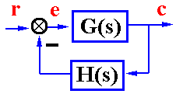
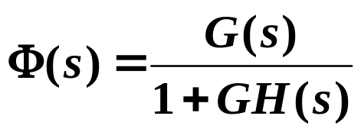
§5.4.1 奈奎斯特稳定判据 (1)
§5.4.1 奈奎斯特(Nyquist) 稳定判据
解释
设
不稳定
不稳定
说明
系统结构图如图所示
设

Slide 5

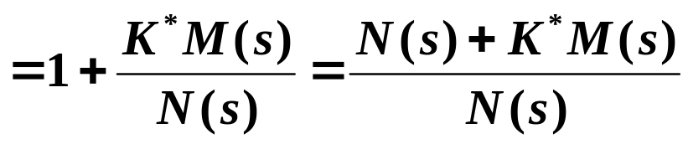
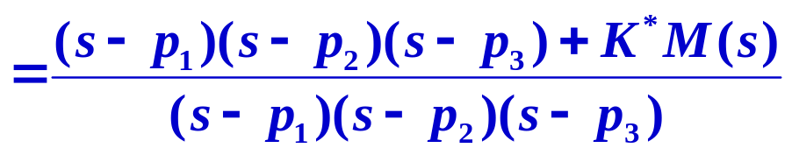
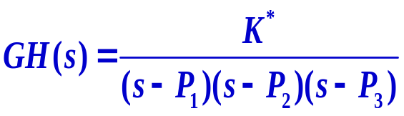
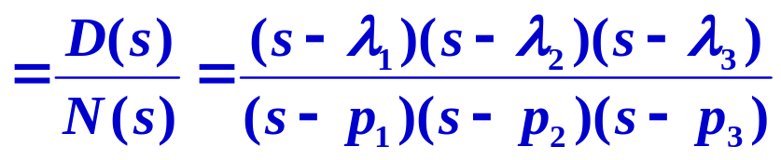

§5.4.1 奈奎斯特稳定判据 (2)
构造辅助函数 F(s)
零点 λ_{i} : 闭环极点
① F(s)的
个数相同
F(s)的特点
极点 p_{i} : 开环极点
②

Slide 6
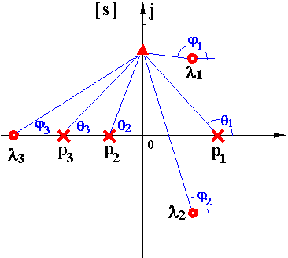
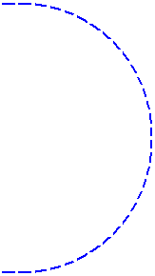


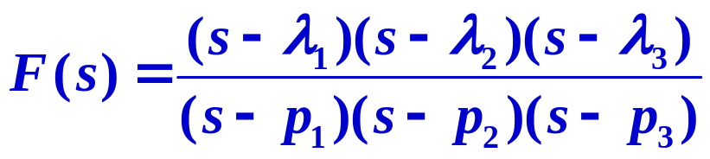
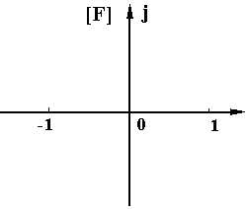





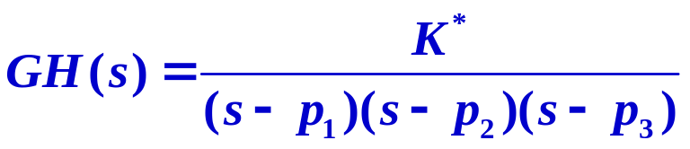


§5.4.1 奈奎斯特稳定判据 (3)
Z个零点 (闭环极点)
设F(s)在右半s平面有
Z=2
P=1
P个极点 (开环极点)
s 绕奈氏路径转过一周，
F(jω)绕[F]平面原点转过的角度ϕ_{F}(ω)为
R: s 绕奈氏路径一周时，F(jω)包围[F]平面(0, j0)点的圈数
N: 开环幅相曲线GH(jω)包围[G]平面(-1, j0)点的圈数

Slide 7
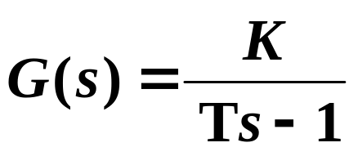
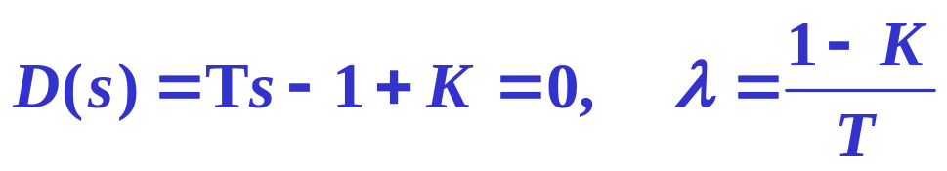
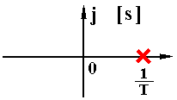




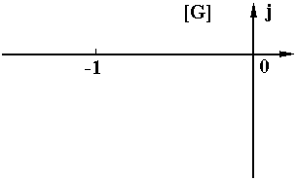

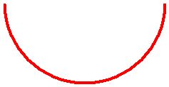


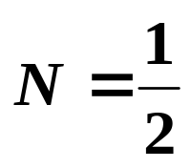

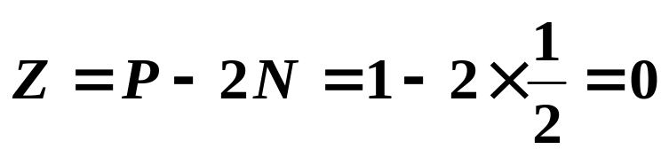
§5.4.2 奈氏判据的应用 (1)
例1 已知单位反馈系统开环传递函数,分析系统稳定性。
解 依题有
(不稳定)
(稳定)

Slide 8
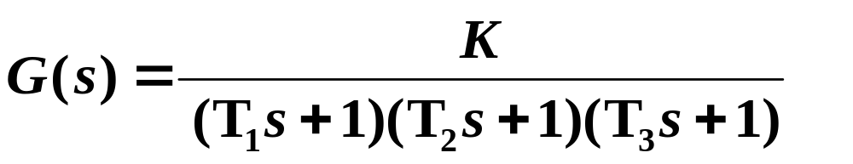
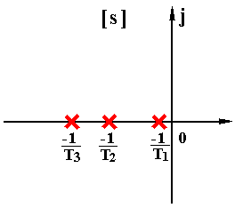




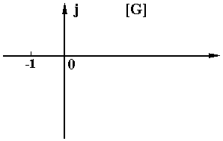







§5.4.2 奈氏判据的应用 (2)
例2 已知单位反馈系统开环传递函数,分析系统稳定性。
解 依题有
(稳定)
(不稳定)

Slide 9
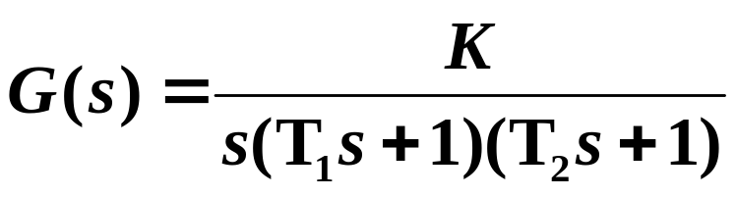
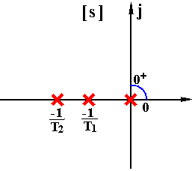


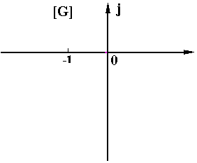
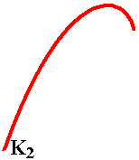
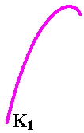


§5.4.2 奈氏判据的应用 (3)
例3 已知单位反馈系统开环传递函数,分析系统稳定性。
解 依题有
(稳定)
(不稳定)

Slide 10
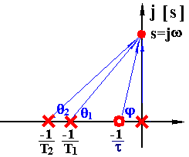


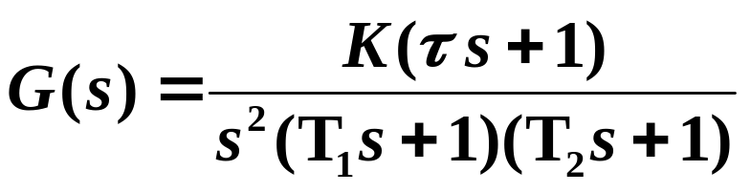



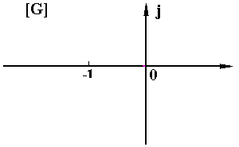
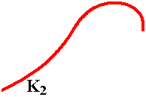

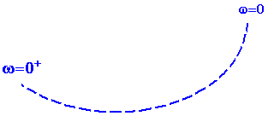
§5.4.2 奈氏判据的应用 (4)
例4 已知单位反馈系统开环传递函数,分析系统稳定性。
解 依题有
(稳定)
(不稳定)

Slide 11
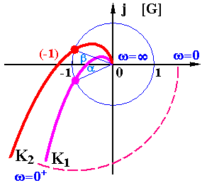


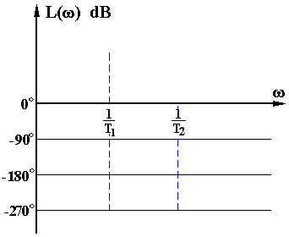

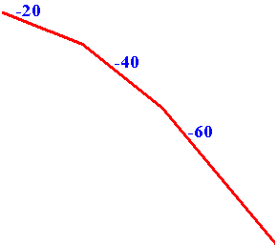


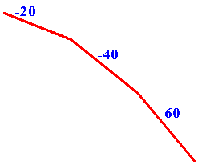






§5.4.3 对数稳定判据 (1)
例5 已知单位反馈系统开环传递函数,分析系统稳定性。
对数稳定判据
(稳定)
(不稳定)

Slide 12
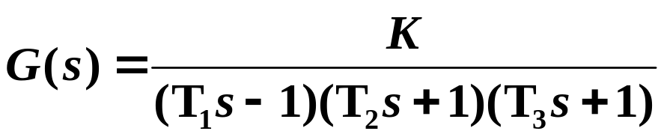
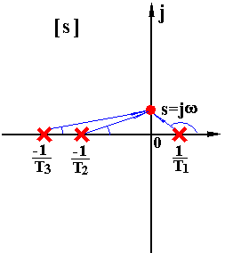

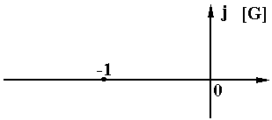
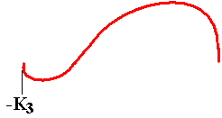
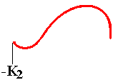




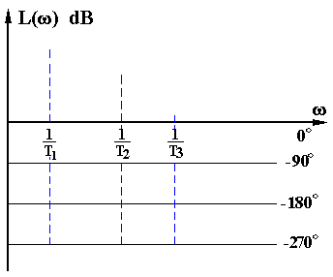

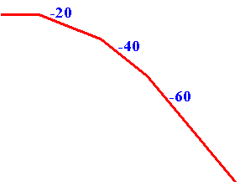
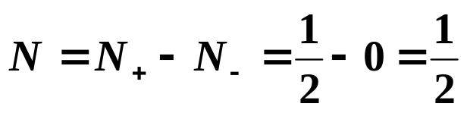
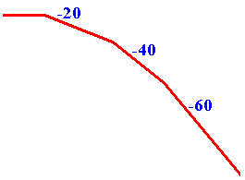







§5.4.3 对数稳定判据 (2)
例6 已知单位反馈系统开环传递函数,分析系统稳定性。
(不稳定)
(稳定)
(不稳定)

Slide 13





















§5.4.3 对数稳定判据 (3)
例7 已知单位反馈系统开环传递函数,分析系统稳定性。
(不稳定)
(稳定)
(不稳定)

Slide 14




§5.4.3 对数稳定判据 (4)
注意问题
当[s]平面虚轴上有开环极点时，奈氏路径要从其右边
绕出半径为无穷小的圆弧；[G]平面对应要补充大圆弧
2. N 的最小单位为二分之一
闭环系统不稳定
3.
闭环系统稳定
闭环系统超稳定？
有误！
4. 临界稳定的特征？
—— G(jω)穿过(-1,j0)点

